Slide 1
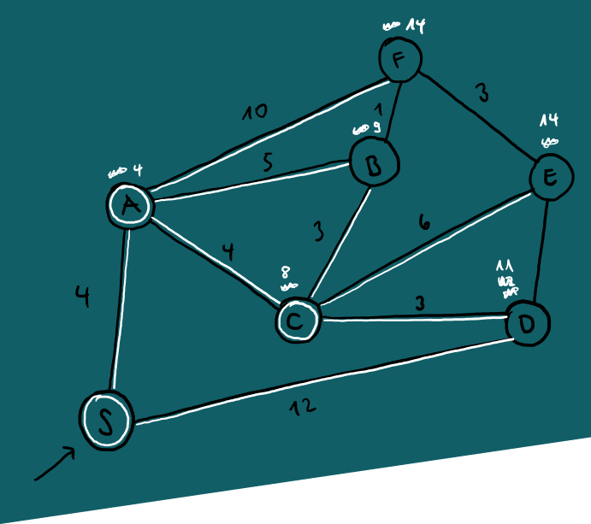
Funktionsprinzipien und Anwendungen von Algorithmen zur Pfadplanung
Tana Bögel, Moritz Hein, Jana Löwen

Slide 2

Funktionsprinzipien und Anwendungen von Algorithmen zur Pfadplanung
Tana Bögel, Moritz Hein, Jana Löwen

Slide 3
Einleitung
Aufgabe: kostengünstigsten zw. kürzesten Weg finden
→ Abhängig von Faktoren wie Hindernissen oder variablen
Wegekosten
Vielfältige Anwendungen

Slide 4
BELLMAN-FORD ALGORITHMUS

Slide 5
Funktionsprinzip
Voraussetzungen
Graph mit einer Menge von Knoten V und Kanten E
Keine negativen Zyklen
Startknoten s und Zielknoten t

Slide 6
Funktionsprinzip
Ablauf
Initialisierungsphase
N-1 Runden (N = |V|)
Suche nach negativen Zyklen

Slide 7
Negativer Zyklus

Slide 8
Negativer Zyklus
Negativer Zyklus
Pfad der aus mehreren Knoten besteht und negative Gesamtkosten besitzt

Slide 9
Negativer Zyklus
Initialisierungsphase
d[s]=0
parent[s]=s
1
2
s
t
v
t
-3
V | d | parent
s | 0 | s
v | ∞ | -
t | ∞ | -

Slide 10
Negativer Zyklus
Runde 1
d[v]=1
parent[v]=s
1
2
s
t
v
t
-3
V | d | parent
s | 0 | s
v | 1 | s
t | ∞ | -

Slide 11
Negativer Zyklus
Runde 2
d[s]=1+(-3)=-2<0
parent[s]=v
d[t]=1+2=3<∞
parent[t]=v
1
2
s
t
v
t
-3
V | d | parent
s | -2 | v
v | 1 | s
t | 3 | v

Slide 12
Negativer Zyklus
Suche nach negativen Zyklen
d[v]=-2+1=-1<1
parent[v]=s
Negativer Zyklus
1
2
s
t
v
t
-3
V | d | parent
s | -2 | v
v | -1 | s
t | 3 | v

Slide 13
Beispiel

Slide 14
Beispiel
Initialisierungsphase
d[s]=0 → parent[s]=s
Alle anderen Distanzen auf ∞ setzen
Alle anderen Vorgänger auf - setzen
u
-1
3
2
s
-3
t
t
V | d | parent
s | 0 | s
u | ∞ | -
v | ∞ | -
t | ∞ | -
1
-2
v

Slide 15
Beispiel
Runde 1
d[u]=0+3=3<∞ → parent[u]=s
d[v]=0+1=1<∞ → parent[v]=s
u
-1
3
2
s
-3
t
t
V | d | parent
s | 0 | s
u | 3 | s
v | 1 | s
t | ∞ | -
1
-2
v

Slide 16
Beispiel
Runde 2
d[v]=3+(-3)=0<1 → parent[v]=u
d[s]=3+2=5>0
d[t]=3+(-1)=2
d[t]=1+(-2)=-1<∞ → parent[t]=v
u
-1
3
2
s
-3
t
t
V | d | parent
s | 0 | s
u | 3 | s
v | 0 | u
t | -1 | v
1
-2
v

Slide 17
Beispiel
Runde 3
d[v]=5+1=6>1
d[t]=0+(-2)=-2<-1 → parent[t]=v
u
-1
3
2
s
-3
t
t
V | d | parent
s | 0 | s
u | 3 | s
v | 0 | u
t | -2 | v
1
-2
v

Slide 18
Beispiel
Suche nach negativen Zyklen
d[t]=6+(-2)=4>-2
→ Keine negativen Zyklen gefunden
u
-1
3
2
s
-3
t
t
V | d | parent
s | 0 | s
u | 3 | s
v | 0 | u
t | -2 | v
1
-2
v

Slide 19
Anwendungen

Slide 20
Anwendungen
Distance-Vector Routing
Runden sind „hops“
Startknoten ist „root“
Nachfolger statt Vorgänger
Router sind die Knoten und Verbindungen zwischen diesen sind die Kanten

Slide 21
Anwendungen
Vorteile
Gute Nachrichten verbreiten sich schnell
Nachteile
Schlechte Nachrichten verbreiten sich langsam
Count-To-Infinity Problem
Router kennen nur Teile der Routing-Tabelle

Slide 22
Anwendungen
Logistik- und Distributionsprobleme
Für neue Knoten muss nicht gesamtes Netz neu berechnet werden
Negative Kantengewichte sind erlaubt

Slide 23
DIJKSTRA-ALGORITHMUS

Slide 24
Funktionsprinzip
Lösung des Single-Source Shortest Path Problems
→ findet kürzeste Wege vom Startknoten zu allen anderen Knoten im Graphen
Voraussetzungen:
Graph mit einer Menge von Knoten V und Kanten E
Nichtnegative Kostenfunktion c
Startknoten s
Liefert einen Baum mit den kürzesten Wegen

Slide 25
Funktionsprinzip
Knoten erhalten nach jedem Schritt Markierungen
Noch unbekannte Knoten:
Temporär markierte Knoten:
Permanent markierte Knoten:
∞
b
5
b
4
b

Slide 26
Funktionsprinzip
∞
b
Initialisierung:
Der Startknoten s temporär markieren mit
d[s] = 0, parent[s] = s
Alle anderen Distanzen sind unendlich und die Vorgänger noch unbekannt
6
0
s
3
2
∞
a

Slide 27
Funktionsprinzip
6
Knoten s besuchen und permanent markieren
Entfernungen vom Startknoten zu dessen Nachbarknoten gemäß der Kostenfunktion anpassen:
d[a] = 2, parent[a] = s
d[b] = 6, parent[b] = s
Knoten a und b temporär markieren
b
6
0
s
3
2
2
a
Brigitte Werners (2013): Grundlagen des Operation Research, Springer Gabler

Slide 28
Funktionsprinzip
5
Temporär markierten Knoten mit geringster Entfernung zu s besuchen und permanent markieren
Entfernungen vom Startknoten über den besuchten Knoten zu dessen Nachbarknoten berechnen [1]:
d[b] = d[a] + c(a,b)
Relaxierung bei Knoten b [2]:
d[b] = 5, parent[b] = a
b
6
0
s
3
2
2
a

Slide 29
Funktionsprinzip
5
b
Temporär markierten Knoten mit geringster Entfernung zu s besuchen permanent markieren
Da alle Knoten nun permanent markiert sind, ist der Algorithmus beendet
6
0
s
3
2
2
a

Slide 30
Laufzeit
Alle N Knoten erhalten genau einmal eine permanente Markierung
Jeder Knoten hat maximal N-1 Nachbarn, für die die Distanz berechnet werden muss
Damit ergibt sich: O(N · N-1) = O(N²)
Die exakte Laufzeit ist von der Wahl der Priorityqueue abhängig → Verbesserung möglich
Martin Dietzfelbinger (2014): Algorithmen und Datenstrukturen, Springer Vieweg

Slide 31
Anwendungen

Slide 32
Routenplanung
Straßennetz wird durch den Graphen repräsentiert
Lösung des Single-Pair Shortest Path Problems
findet kürzesten Weg von s zu t
Angabe der Fahrtzeit anhand von Durchschnitts-geschwindigkeiten → Berechnung von
Entfernung auf schnellstem Weg sowie
Fahrtzeit auf kürzestem Weg
Effizientere Varianten: frühzeitiges Stoppen, bidirektionale Suche
Dirk Mattfeld (2014): Logistiknetzwerke, Springer Gabler

Slide 33
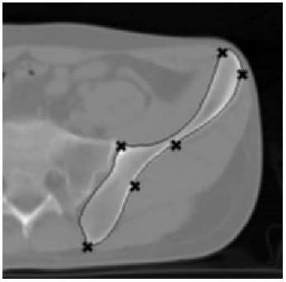
Segmentierung medizinischer Bilder
Zur Auswertung medizinischer Bilder für Diagnosen und Therapien
Abgrenzung von relevanten Strukturen, beispielsweise Tumoren
Verwendung des Live-Wire-Verfahrens:
Hervorhebung der Objektkontur ausgehend vom Startpunkt über gewählte Saatpunkte bis zum Mauszeiger [1]
Segmentierung des Darmbeins [2]

Slide 34
Segmentierung medizinsicher Bilder
Live-Wire-Verfahren:
Transformation des Bildes in einen Graphen:
Bildpunkt ≙ Knoten, Kontur ≙ Pfad
Bei der Kostenfunktion entspricht kostengünstigster Weg entspricht möglichst der Objektkontur
Kostengünstigsten Weg mit Hilfe des Dijkstra-Algorithmus berechnen und optisch hervorheben

Slide 35
Routing im Internet
Ermöglicht die Kommunikation und Datenübertragung zweier Rechner aus verschiedenen lokalen Netzwerken (LANs) [1]
Router speichern Nachbarn und Distanzen in Link-State-Paketen → Verteilung an Router im Netzwerk per Flooding [2]
Berechnung des kürzesten Weges zu allen andere Routern mit Hilfe des Dijkstra-Algorithmus
Verkürzung der Laufzeit durch Aufteilung in Teilnetzwerke [1]

Slide 36
A-STERN
ALGORITHMUS

Slide 37
Funktionsprinzip
Berechnet kürzesten Pfad eines kanten-gewichteten Graphen
Basiert auf Dijkstra-Algorithmus
Unterstützt keine negativ gewichteten Kanten
Nutzt eine heuristische Funktion um effizienter zu suchen

Slide 38

Funktionsprinzip

Slide 39
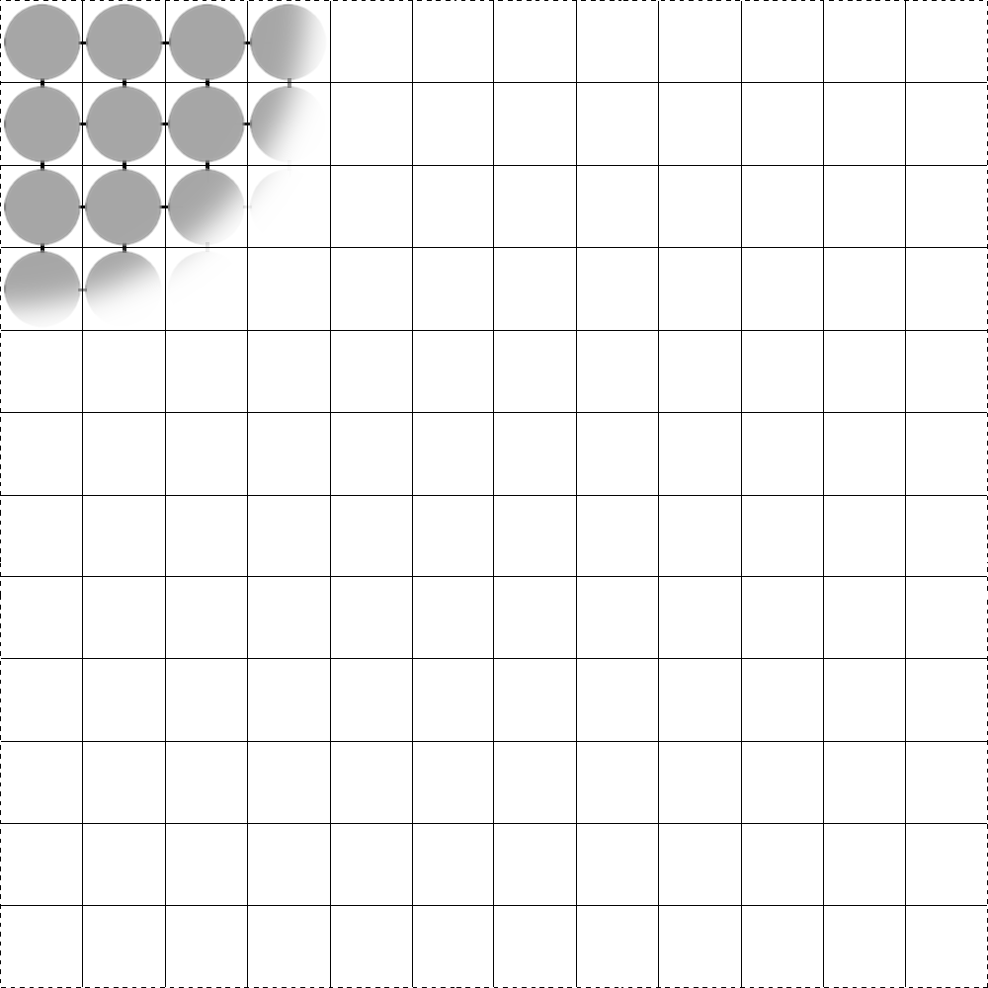
Funktionsprinzip

Slide 40
Funktionsprinzip

Slide 41
Funktionsprinzip
PLACEHOLDER - Dijkstra erkundete Nachbarn zum Ziel, Pfeil direkt zum Ziel mit kleinerer erkundeten Fläche auf der nächsten Folie

Slide 42
Heuristische Funktion

Slide 43
Heuristische Funktion
„Mit begrenztem Wissen und wenig Zeit dennoch zu wahrscheinlichen Aussagen oder praktikablen Lösungen zu kommen.“
- „Simple heuristics that make us smart“, G. Gigerenzer und P. M. Todd (1999)

Slide 44
Heuristische Funktion
Veränderte Kostenfunktion
f(n) = g(n) + h(n)
Geschätzte Kosten bis zum Zielknoten
Kosten vom Startknoten

Slide 45
Zusammenfassung & Ausblick

Slide 46
Zusammenfassung
Berechnet kürzesten Pfad eines kanten-gewichteten Graphen
Unterstützt keine negativ gewichteten Kanten

Slide 47
Zusammenfassung
Bellman-Ford Algorithmus: Umgang mit negativen Kantengewichten
Dijkstra-Algorithmus: universell einsetzbar
A*-Algorithmus: Anpassung an Problemdomäne
→ Hohe Relevanz auch in Zukunft

Slide 48
Gibt es noch Fragen?

Slide 49
Vielen Dank für eure Aufmerksamkeit!

